Slide 1
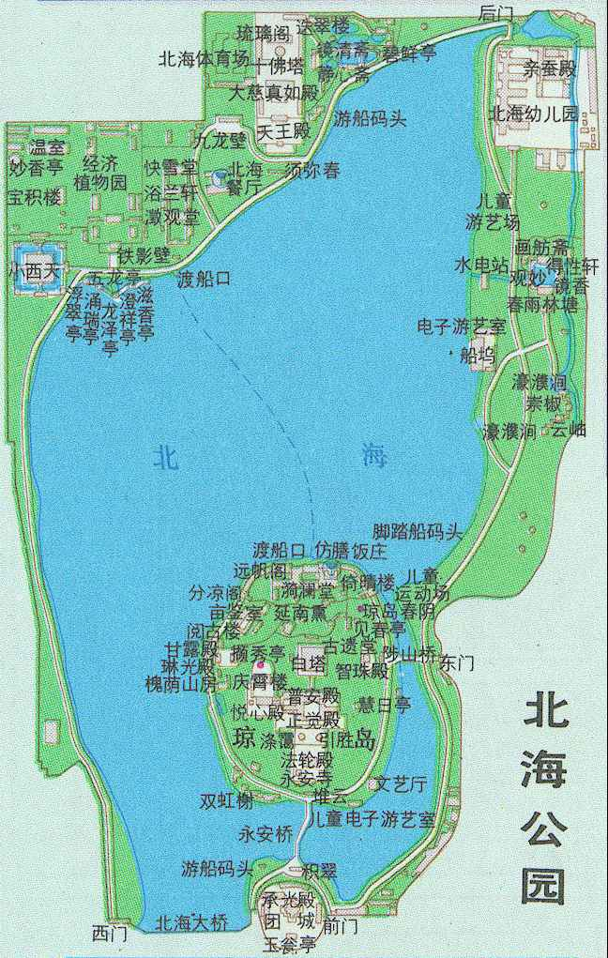
红星为活动前集中处（西北门入园）
活动前必读：
小组内不要分头行动。园内游人众多或有拥挤，部分水体周围无护栏，琼华岛等处山路狭窄陡峭，一定要注意安全！出现各种情况，在活动群内保持联系。如出现安全应急情况，拨打北海公园派出所电话010-64042279（或直拨110）。
关于路线：北海沿湖人行道并不是一个环线，南岸西门至南门一段不通。如果想走完一个环湖，可以先从南门出园，向西门的工作人员说明情况，再从西门入园（东岸路线）；或者先从西门出园、再从南门入园（西岸路线）。也可以采取以下避开二次入园的环线：北岸—从五龙亭渡口摆渡至琼华岛—从陟山桥或永安桥出岛—沿东岸向北—北岸；或者反过来：北岸—从先蚕坛沿东岸南行—上岛—从琼华岛渡口摆渡至五龙亭—北岸。
活动中间【16：10】将在【琼华岛永安寺门前】（参照地图标注）进行一次集中，请各小组在【16：20前】到达集合点。16：20后将从永安寺出发继续活动。活动结束后不进行再次集中，由个人自行决定活动后的行程。
园内有多处码头，有4人、6人、8人等规格小艇出租；琼岛有直渡五龙亭的摆渡船，小组内可自行决定进行划船、乘渡等活动。水面风大，船只体量小，一定要注意水上安全！
园内沿途有多处公厕和商店；蚕坛饭庄、北海餐厅、仿膳饭庄、庆丰包子铺等饭店可用餐。可以根据园内标识或在高德地图上找到这些地方。
箭头为出口处
定向须知：
不知自己身处何处？找不到景点？高德地图等地图工具将是您的好帮手。可以用手机备忘录记下任务题的答案。
休息期间可以做个游戏。游戏不一定要在手册设计的游戏点完成，在任意地点完成任意游戏，都可获得相应分数。
完成主线任务时顺便完成支线任务，可以获得相应加分。敏锐的眼光才能发现细节——记得擦亮双眼。
定向手册设计的任务很多，但你不用走遍全部任务点，也不用完成所有的任务。选择想要探索的路线，完成一部分任务就好。不用太在意得分，累了就停下来休息，和身边的同学多多交流，注意欣赏身边的风景。——重要的是玩得开心！
黄星为活动中集合处（永安寺前）

Slide 2




第一个任务：破冰！
游戏一：四位同学以如下图方式站立，B和C背对背靠立。同学B和C先分别向A和D用手语介绍自己的姓名、年级、专业、家乡；介绍完毕后，同学A向对面的D转达B的自我介绍信息，然后再由D向A转达C的信息；最后，B和C分别根据A、D转达的信息，复述靠在自己背后的同学的姓名、年级、专业、家乡。每组双方都转述成功则小组加10分；全部同学都任务成功一次再加20分。
——破冰完成，进入主线任务！
这里是支线任务——
支线任务：博物学导论
——分类学入门
（累积得分）请找到：（单瓣）桃花、碧桃花、榆叶梅、梨花、李花、杏花、毛樱桃、海棠花植株并进行准确识别，每找到一种并准确辨别加5分，每准确识别5种再加10分；
（10分）请区分连翘和迎春花，并对两者的区别进行至少30字的文字描述以消息形式发在大群。
（累积得分）请找到至少两种不同品种的木兰（玉兰）并准确识别品种名，找到两种加10分，此后每找到一种再加10分
（累积得分）请识别油松、白皮松、雪松、圆柏、侧柏、龙柏，准确识别三种得15分，此后每再识别一种加10分。
（10分）北京常见的三种喜鹊有 。
（10分）请找到园内至少三种颜色的锦鲤。
（累积得分）每拍摄园内一种水禽，加5分；如雌、雄两性个体性状有明显差异，则雌、雄各算一种。
——文物探识
（15分）找到园内至少三处“乾隆御笔”。
（累积得分）寻找并识别以下“瑞兽”：狮子、獬豸、押鱼、凤凰、仙人骑鸡、螭吻、麒麟、鳌、仙鹤等，每识别一种加5分，每准确识别5种再加10分。若有未在列的也可计分。
（15分）在园内任意角度尝试拍摄到故宫角楼。
（10分）在园内任意角度尝试拍摄到景山公园的五方亭。
A
B
C
D
驻足休息时，做个游戏吧！
游戏二：你划我猜
小组长将词语逐一展示给（或将词表交给）联大同学，联大同学看完后通过手语或比划将词语描述给分社同学，分社同学猜测，猜不出可选择跳过。一轮共5分钟，完成一轮加6分，其中每正确猜出一个加1分。
只可通过手势动作和表演，不可出声，否则视为猜错跳过，到下一个词。

